Slide 1
Белиз

Slide 2
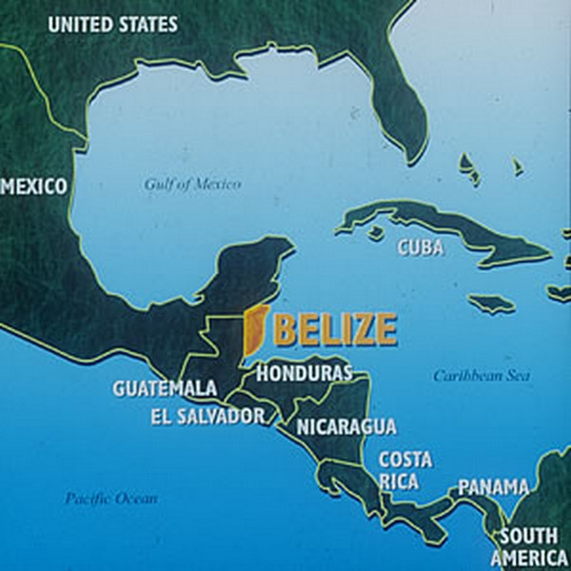
Бели́з — государство в Центральной Америке. До 1973 года носил название Брита́нский Гондура́с.
Граничит на севере с Мексикой и на западе с Гватемалой. Восточное побережье Белиза омывается Карибским морем.
Площадь страны — 22 966 км², численность населения — 308 тыс. чел. (2009).

Slide 3
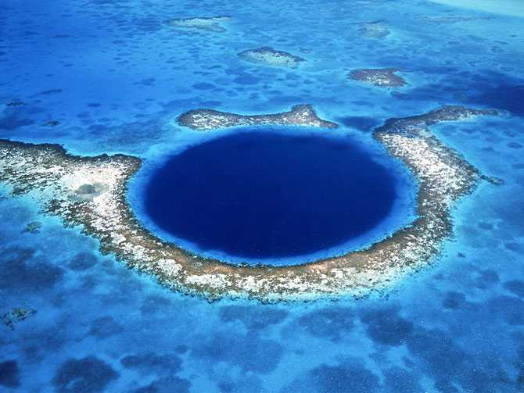
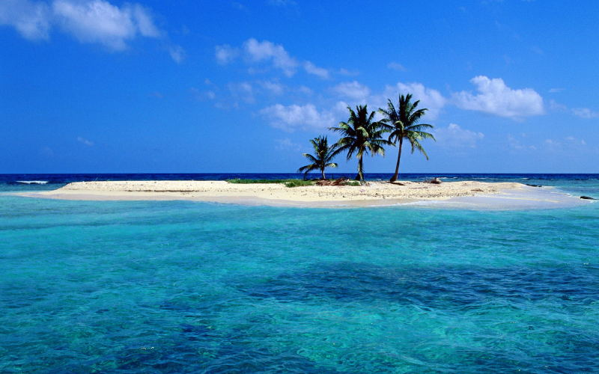
География
Бо́льшую часть территории страны занимает низменная, местами заболоченная равнина со множеством озёр и лагун. На юге простираются горы Майя высотой до 1122 м. Это самая малонаселённая часть Белиза. Недра страны изучены слабо, ведутся поиски месторождений нефти.

Slide 4
Климат Белиза — тропический пассатный. Средняя месячная температура около 26° с незначительным изменением по сезонам. Северо-восточный пассат приносит много осадков. Количество их увеличивается с севера на юг от 1300 до 3500 мм в год. Сезон дождей длится с мая по июль, а засушливый период с января по май. Ураганы с Карибского моря, сопровождающиеся ливнями и наводнениями, приносят стране тяжёлые бедствия

Slide 5
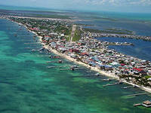
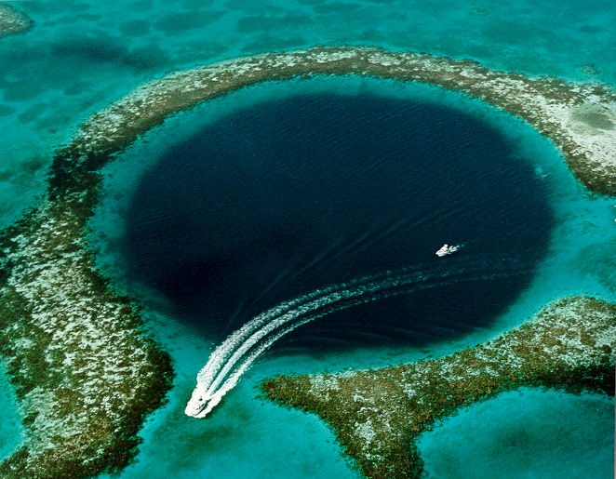
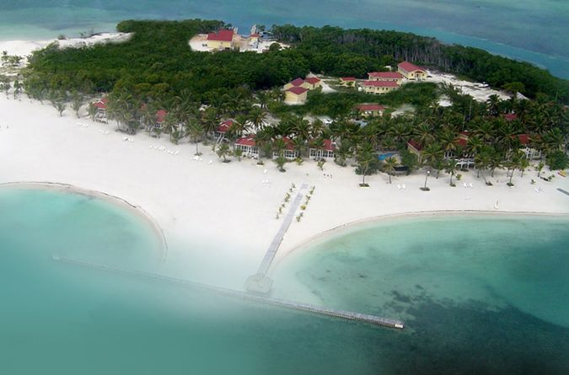

Slide 6
Около половины территории страны покрывают влажные тропические леса. На юго-западе и севере Белиза значительные площади заняты листопадными широколиственными и хвойными лесами. Вдоль побережья тянутся заросли мангров. Леса богаты ценными породами деревьев, из которых наибольшее хозяйственное значение имеют махагони и сосна.

Slide 7
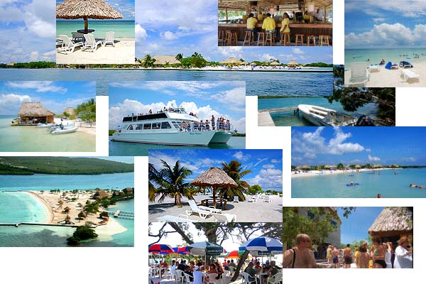

Slide 8
Животный мир Белиза довольно разнообразен. Там обитают широконосые обезьяны, ягуары, броненосцы, крупные игуаны и другие животные. Очень много птиц, в том числе попугаев и колибри. Морские воды у берегов богаты рыбой, ракообразными и черепахами

Slide 9
Этимология названия
Происхождение названия Белиз окончательно не установлено. По одной из версий это слово из языка майя be’lix, означающее «мутная вода» и применявшееся к названию реки Белиз. По другой версии это название происходит от неправильного произношения конкистадорами имени пирата XVIII века Питера Воллейнса. Возможно, что африканские рабы из Конго привезли это имя с собой, поскольку в Анголе также существует Белиз.

Slide 10
Население
См. также: Религия в Белизе
Численность населения — 315 тыс. (оценка на июль 2010).
Годовой прирост — 2,1 % (фертильность — 3,3 рождений на женщину)
Средняя продолжительность жизни — 68 лет
Городское население — 52 % (в 2008 году)
Заражённость вирусом иммунодефицита (ВИЧ) — 2,1 % (оценка 2007 года).

